Slide 1

21.
콘텐츠프로바이더

Slide 2
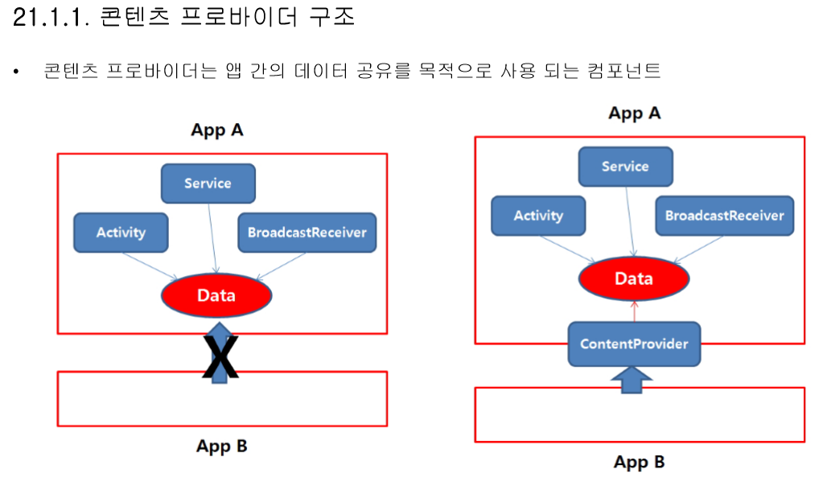
21-1. 콘텐츠 프로바이더 만들기
시스템에서 인지하는 순간 이용하지 않더라도 미리 생성. 스마트폰이 부팅되면 여러 앱의 모든 콘텐츠 프로바이더 생성

Slide 3
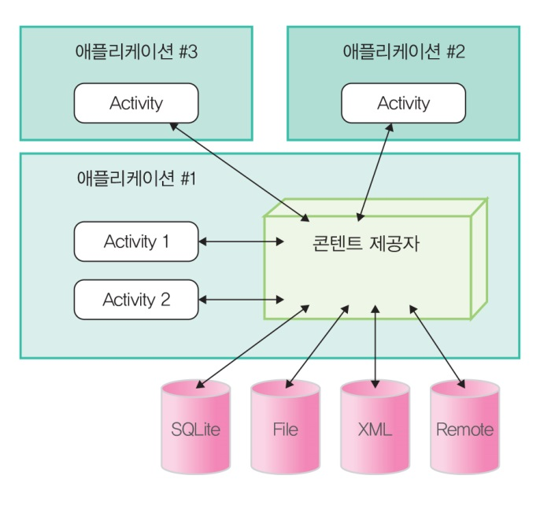
21-1 콘텐트 프로바이더
콘텐트 제공자(content provider)는 애플리케이션에 데이터를 공급하는 역할을 하는 컴포넌트

Slide 4
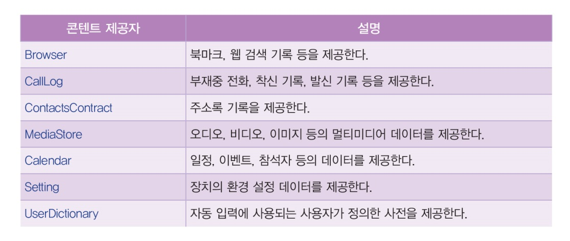
21-1 콘텐트 프로바이더의 예

Slide 5
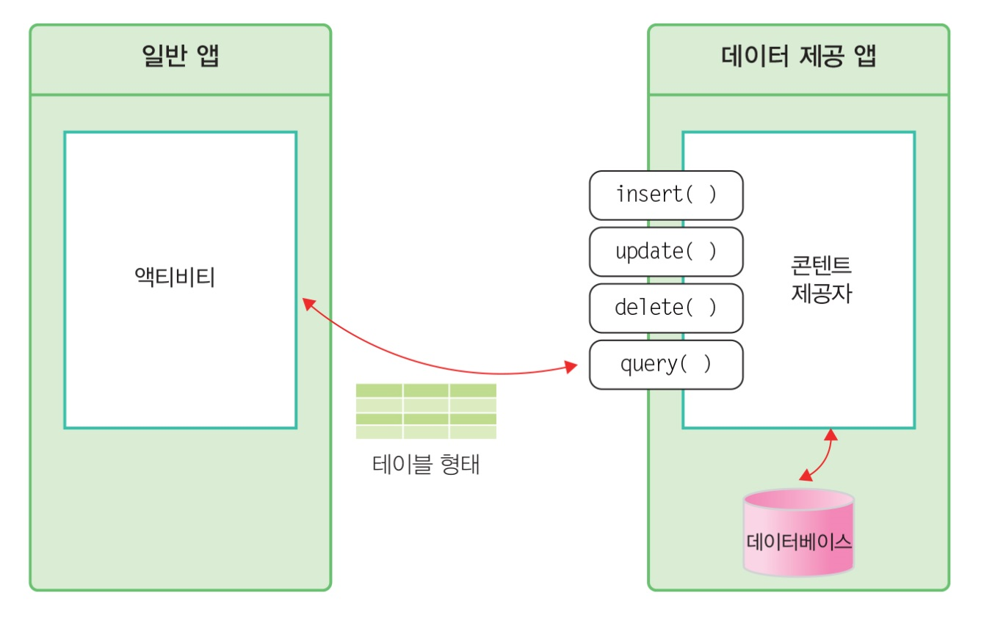
21-1 콘텐트 프로바이더의 기본
콘텐트 제공자는 관계 데이터베이스의 테이블 형태로 데이터를 외부 애플리케이션에 제공한다.

Slide 6
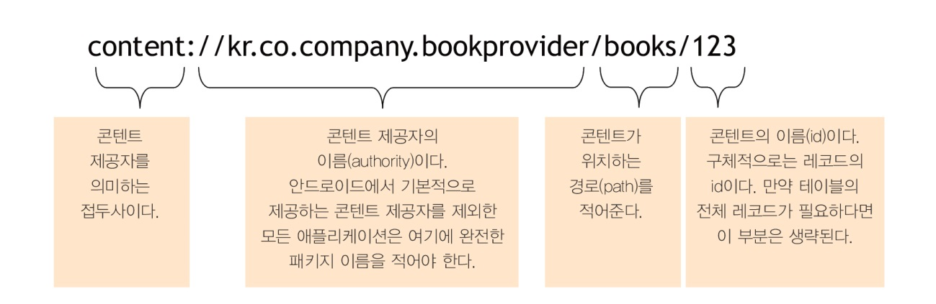
21-1 콘텐트 URI(Uniform Resource Indentifier)
콘텐트 URI는 콘텐트 제공자 안의 테이블을 가리키는 URI이다

Slide 7
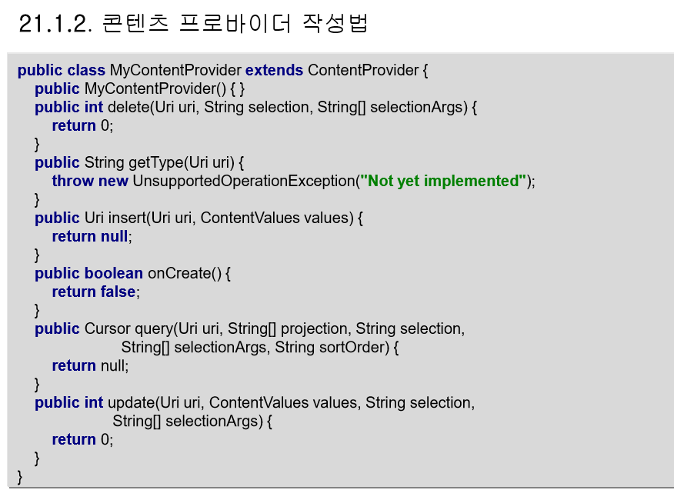
10. 프래그먼트

Slide 8
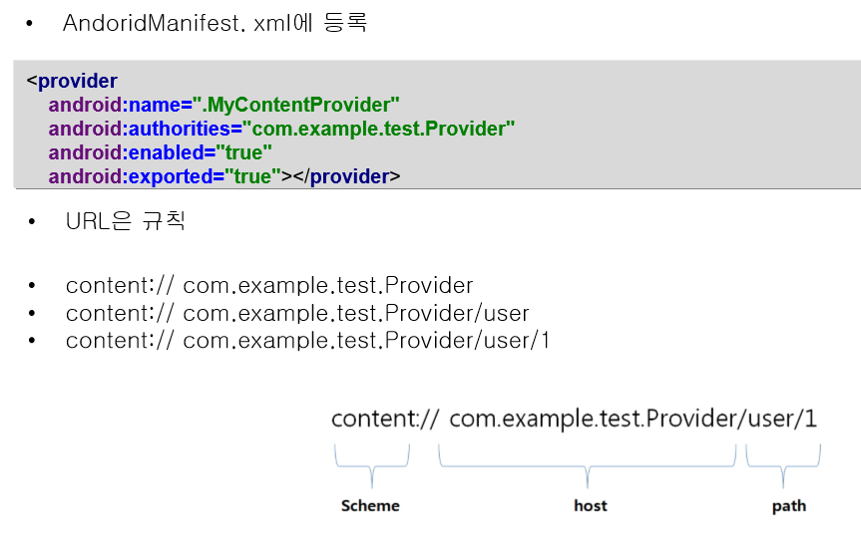
21-1. 콘텐츠 프로바이더 만들기
통합 자원 식별자(Uniform Resource Identifier, URI)

Slide 9
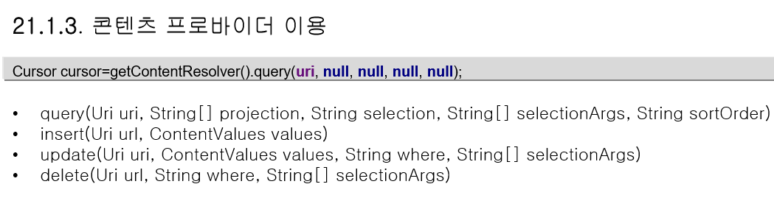
21-1. 콘텐츠 프로바이더 만들기
ContentResolver를 획득하여 사용
ContentResolver는 모든 앱의 모든 콘텐츠 프로바이더가 등록. 콘텐츠 프로바이더로 생성된 객체들을 담고 있는 관리자 역할의 클래스

Slide 10
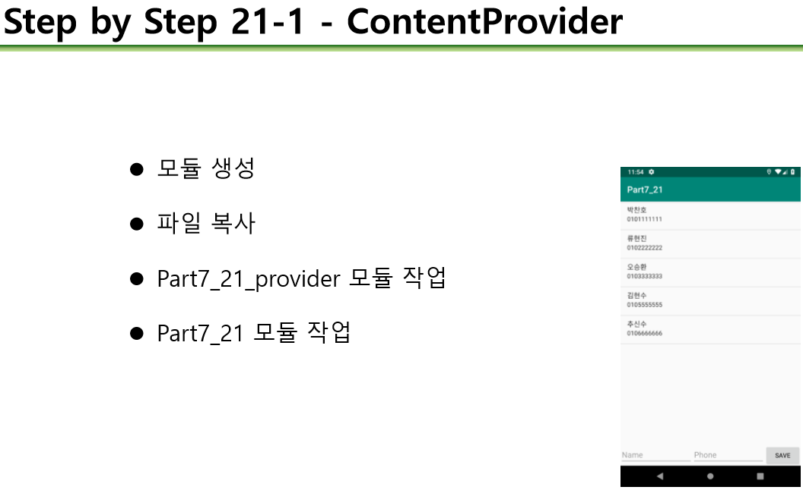
모듈생성(test17, MyContent)
파일복사
(item.xml, activity_main.xml, item.java)
2. Test17모듈에서 콘텐츠 프로바이더 생성
3. MyTest17에서 Test17의 DB로 조회하여
RecyclerView 만들고 추가, 수정, 삭제

Slide 11
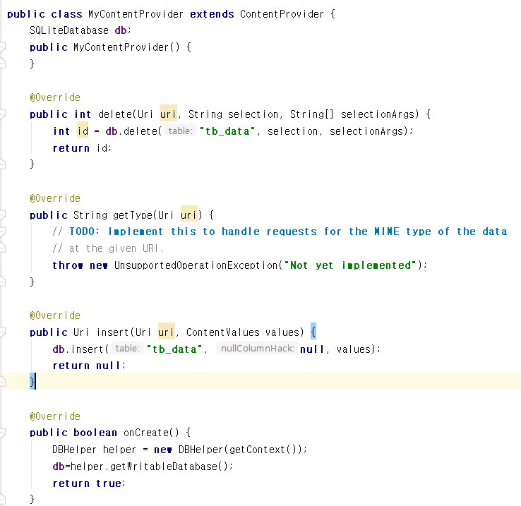
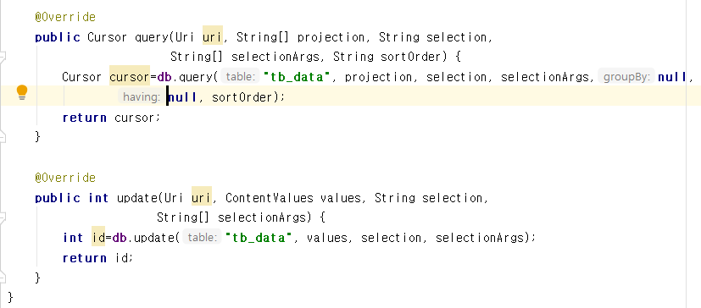

Slide 12
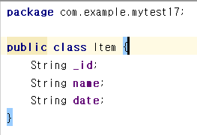
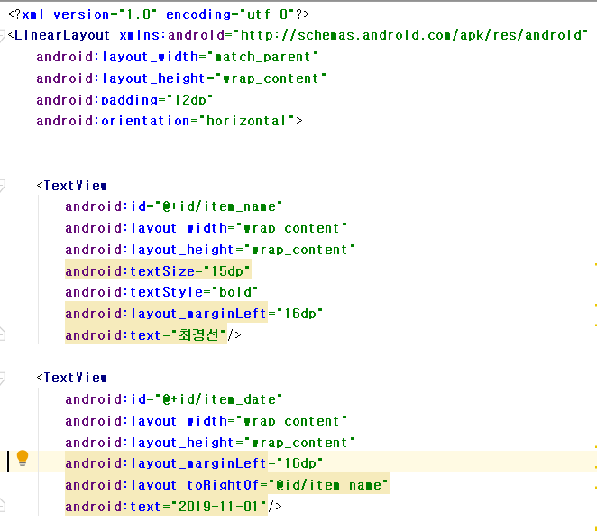

Slide 13
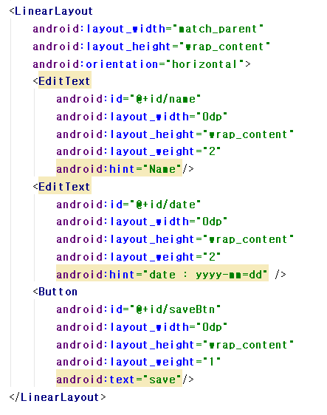
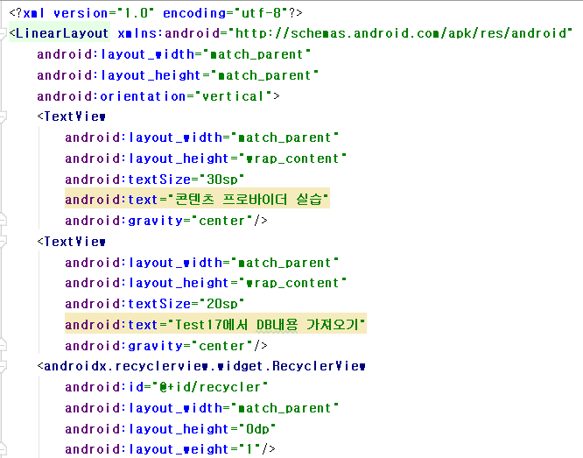

Slide 14
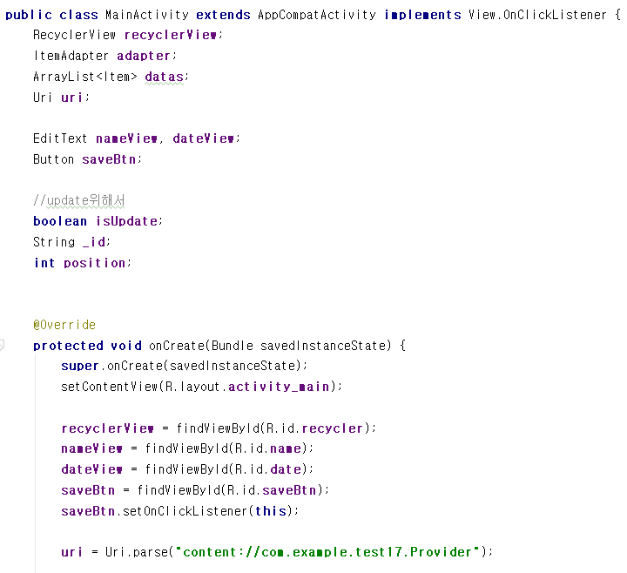
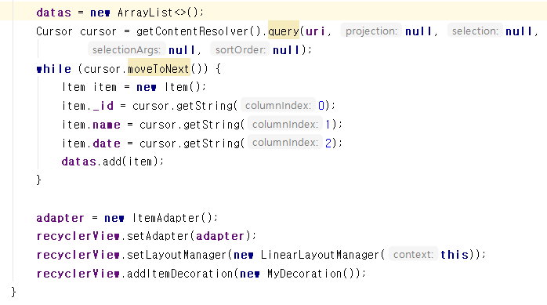

Slide 15
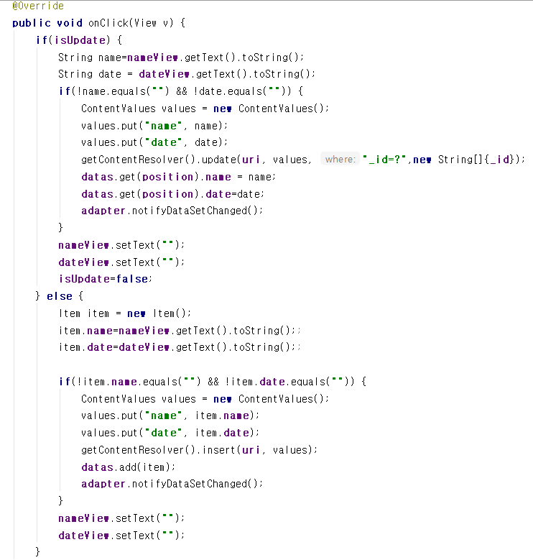

Slide 16
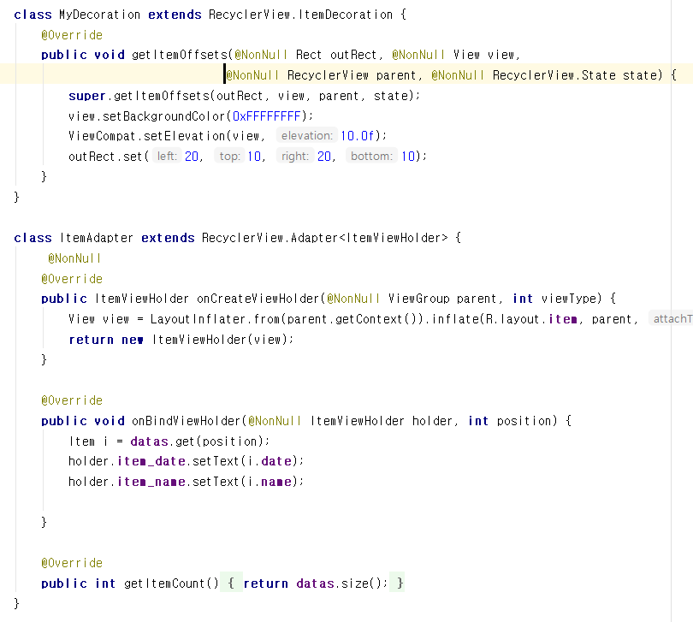

Slide 17
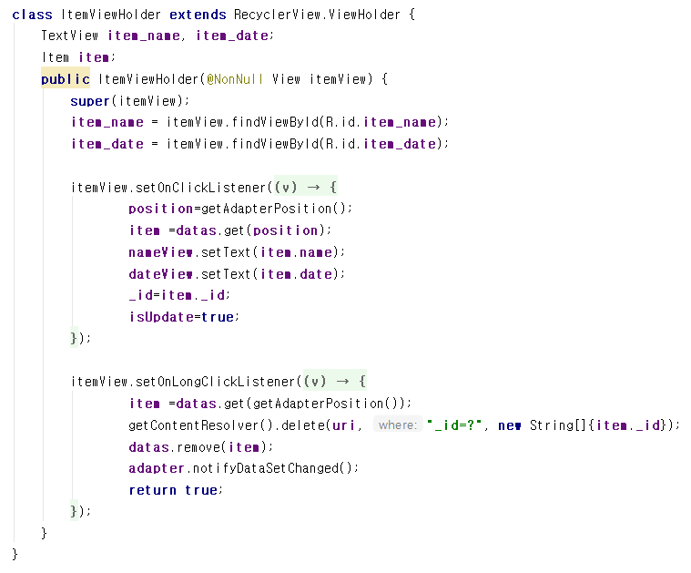

Slide 18
21.2 주소록
주소록(contacts)은 연락처들이 저장된 데이터베이스
중복 데이터를 통합하는 기능을 가지고 있다.
안드로이드는 주소록을 콘텐트 제공자 형식으로 애플리케이션에게 공개

Slide 19
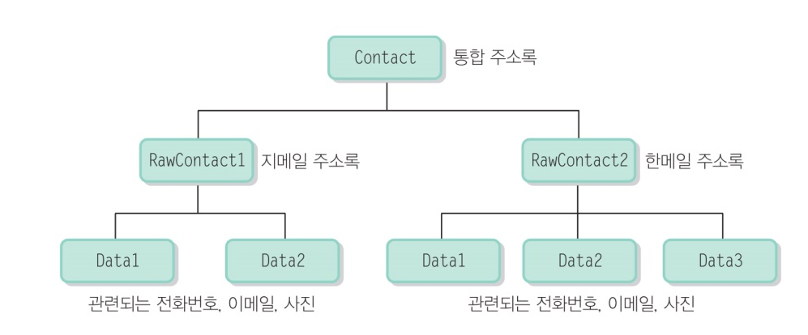
21.2 주소록의 구조
버전 2.0부터 주소록은 Contacts, RawContacts, Data 등의 3개의 테이블을 사용

Slide 20
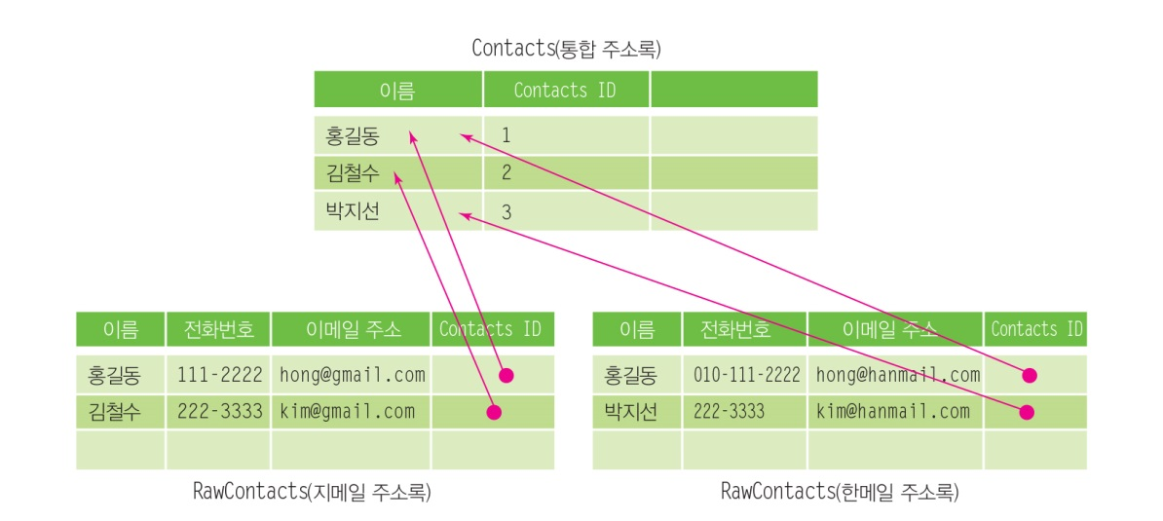
21.2 통합 연락처 생성 과정

Slide 21
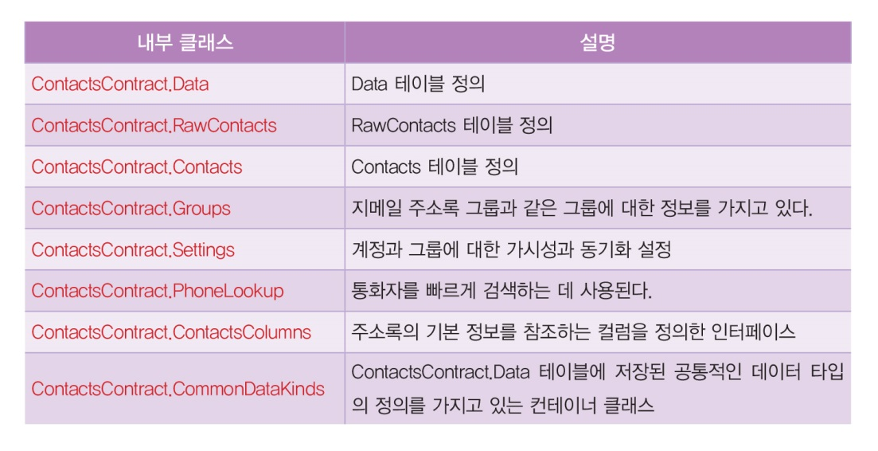
21.2 ContactsContract 클래스
연락처 제공자를 사용하는데 필요한 URI와 테이블의 컬럼에 대한 정의를 가지고 있다.

Slide 22
21.2 주소록을 위한 3개의 테이블
Contacts 테이블: 통합 주소록을 나타내는 테이블이다.
RawContacts 테이블: RawContacts 테이블은 통합되지 않은 주소록 정보를 저장하는 테이블
Data 테이블: RawContacts 테이블과 관련된 모든 데이터를 저장하는 테이블

Slide 23
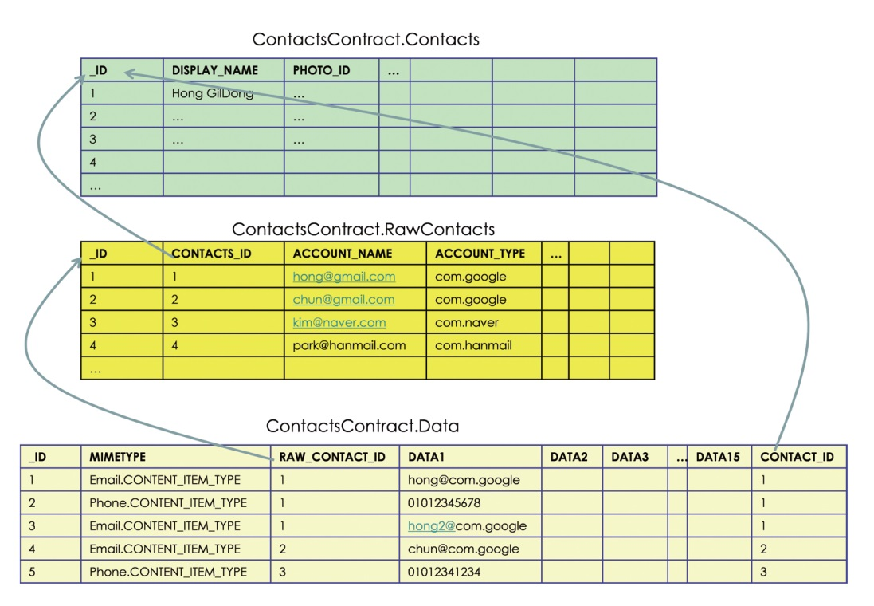
21.2 주소록을 위한 3개의 테이블

Slide 24
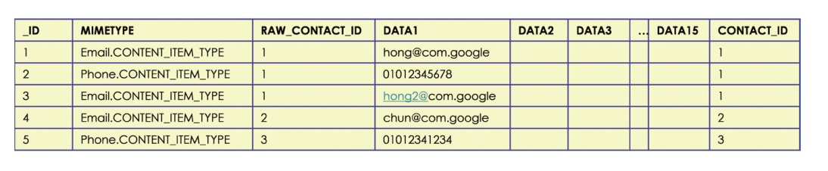
21.2 데이터 테이블

Slide 25
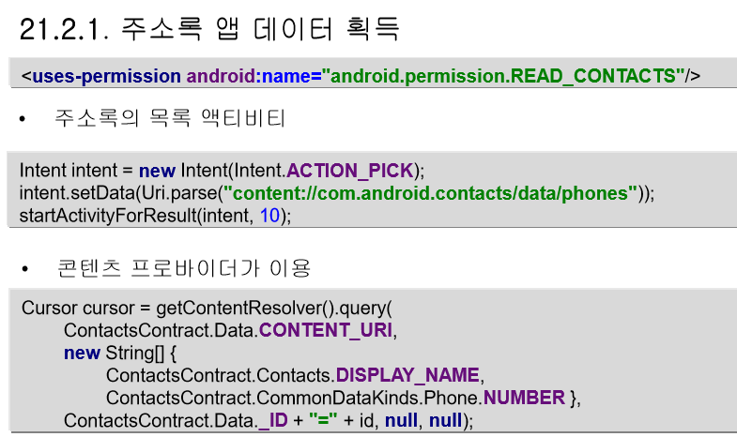
21.2.1 주소록 앱 데이터 획득
ContactsContract.Contacts.CONTENT_URI 사람이름
ContactsContract.CommonDataKinds.Phone.CONTENT_URI 사람이름과 전화번호
ContactsContract.CommonDataKinds.Email.CONTENT_URI
String id=Uri.parse(data.getDataString()).getLastPathSegment();
.getHost(); getPath();

Slide 26
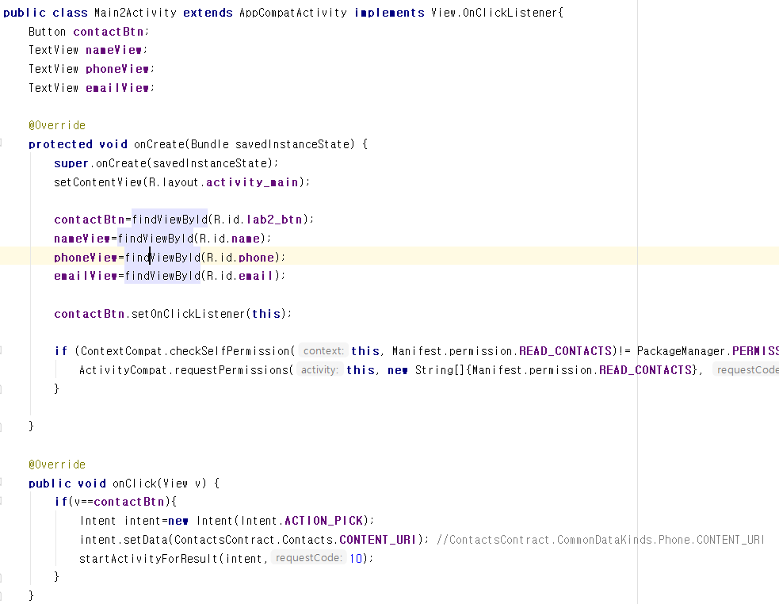

Slide 27
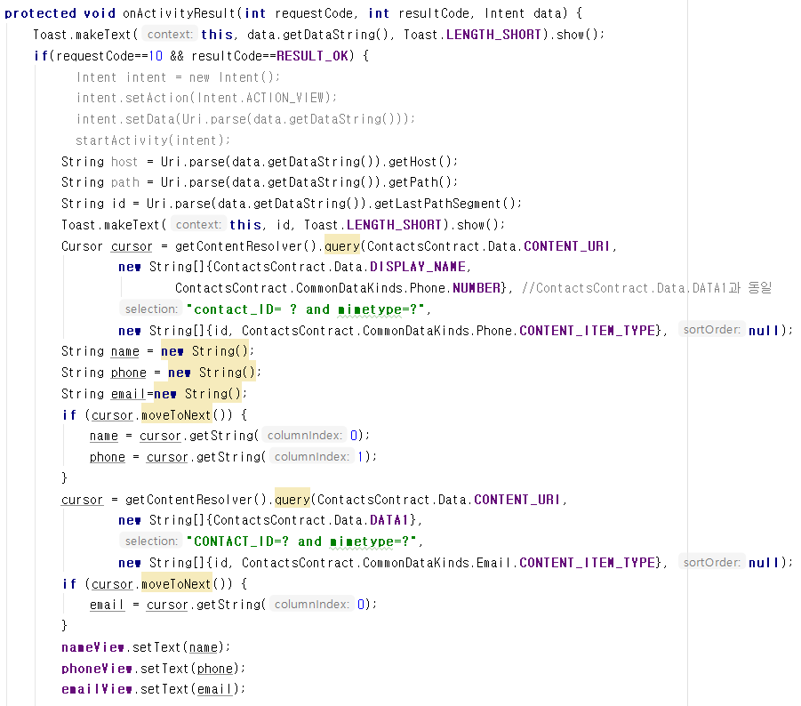

Slide 28
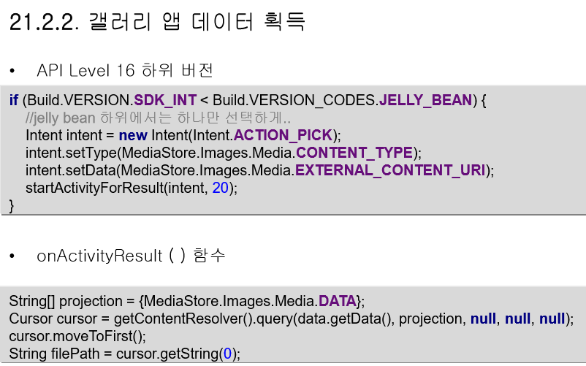

Slide 29
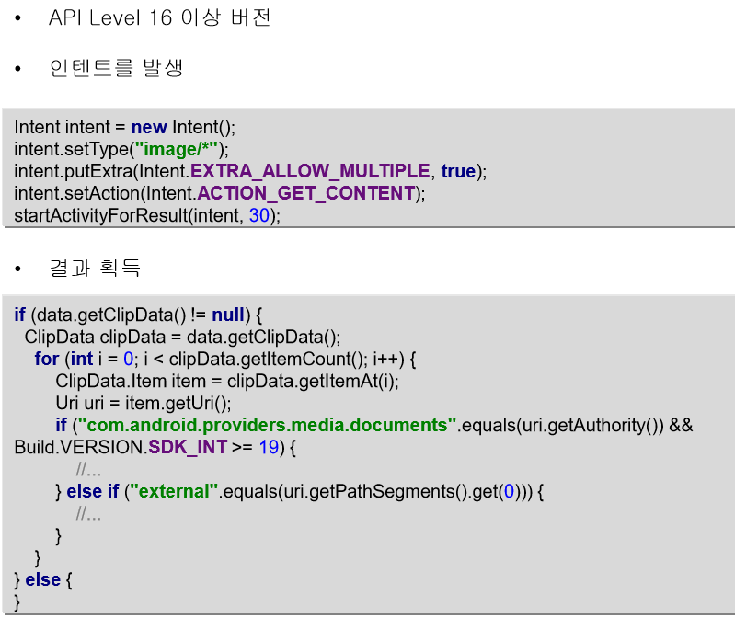

Slide 30
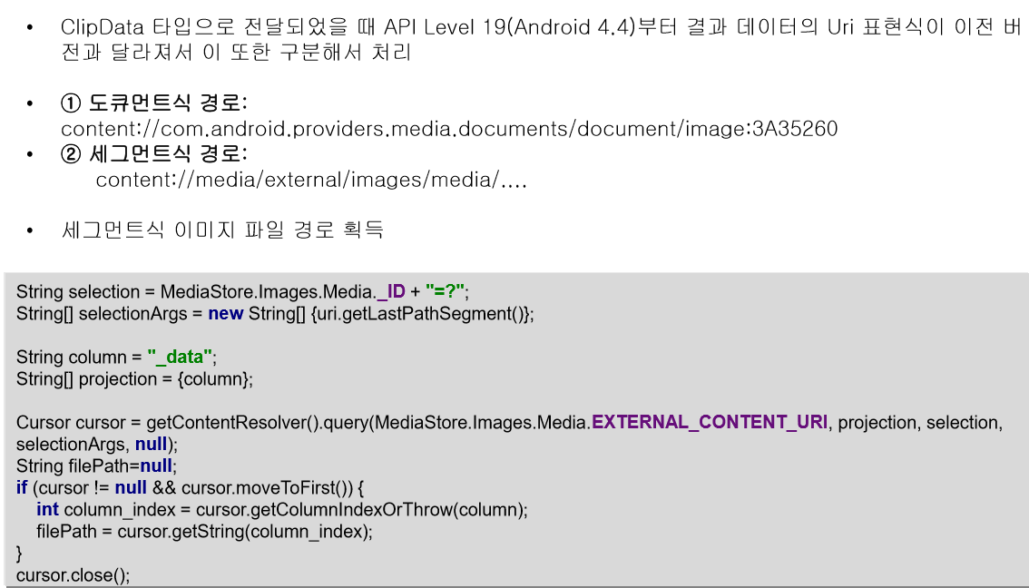

Slide 31
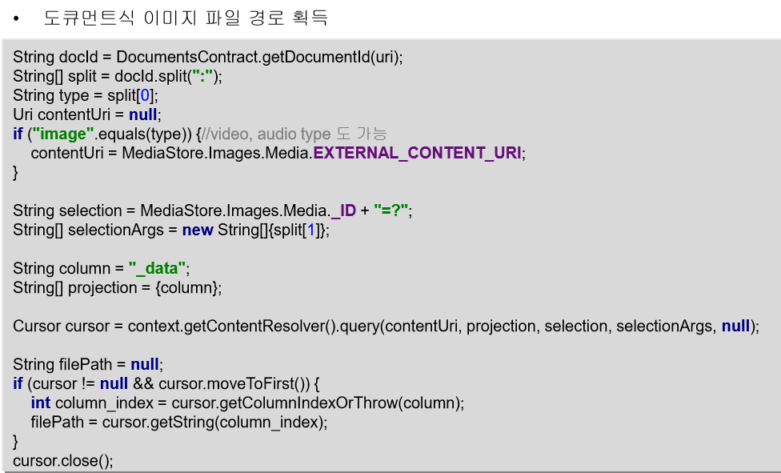

Slide 32
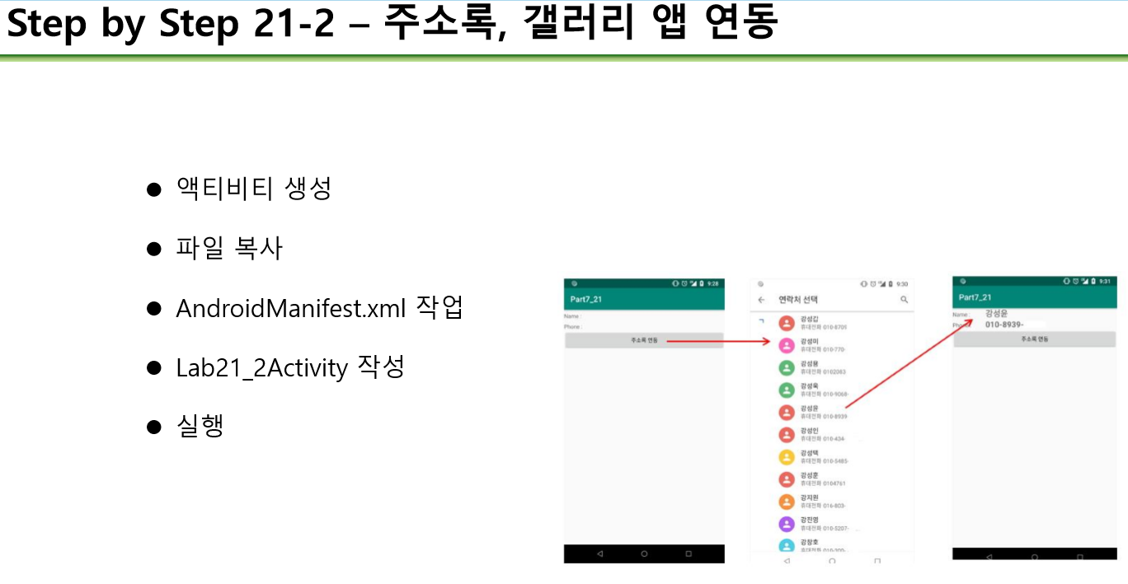
21.2 주소록 앱 연동

Slide 33
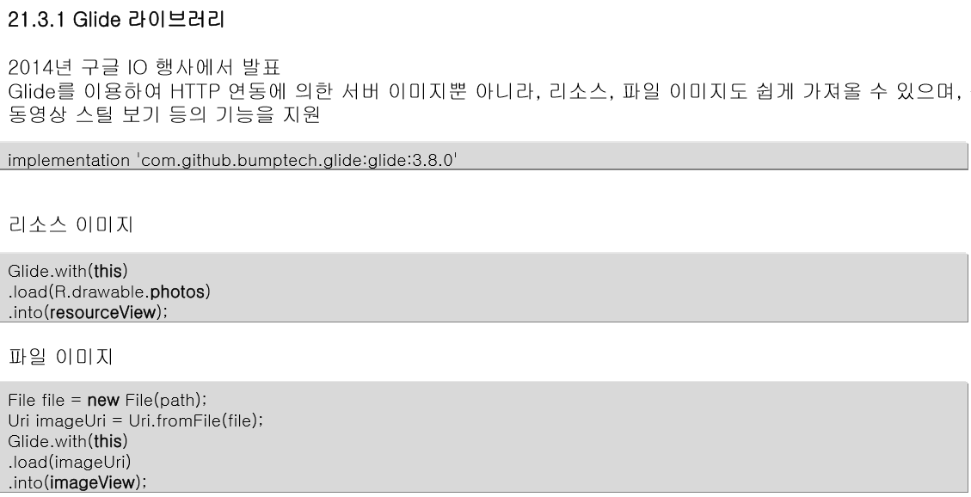
21.3.1 Glide 라이브러리
섬네일보기, 로딩이미지출력

Slide 34
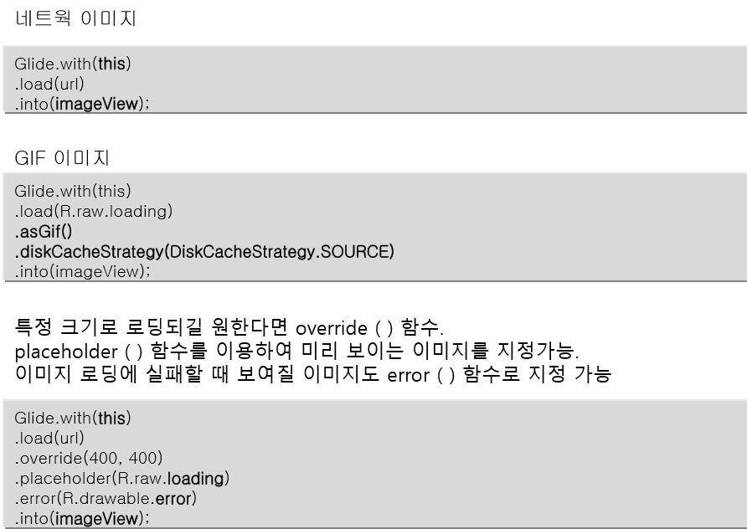
21.3.1 Glide 라이브러리

Slide 35
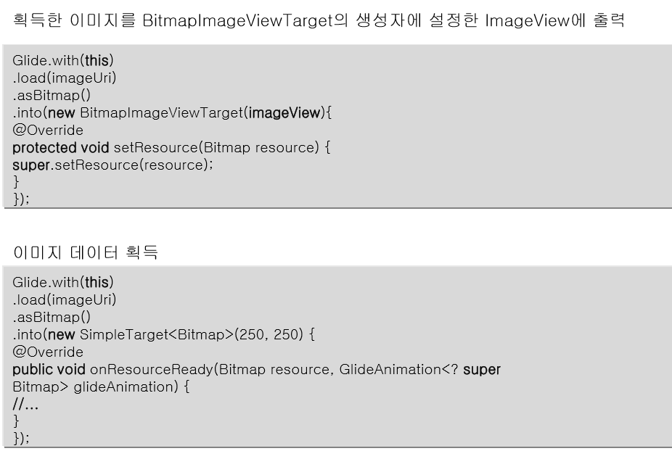
21.3.1 Glide 라이브러리

Slide 36
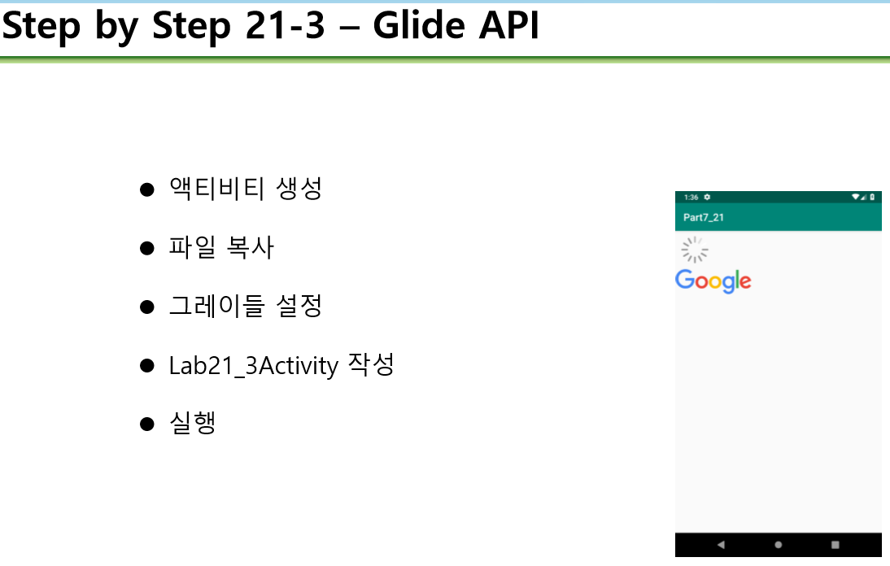

Slide 37
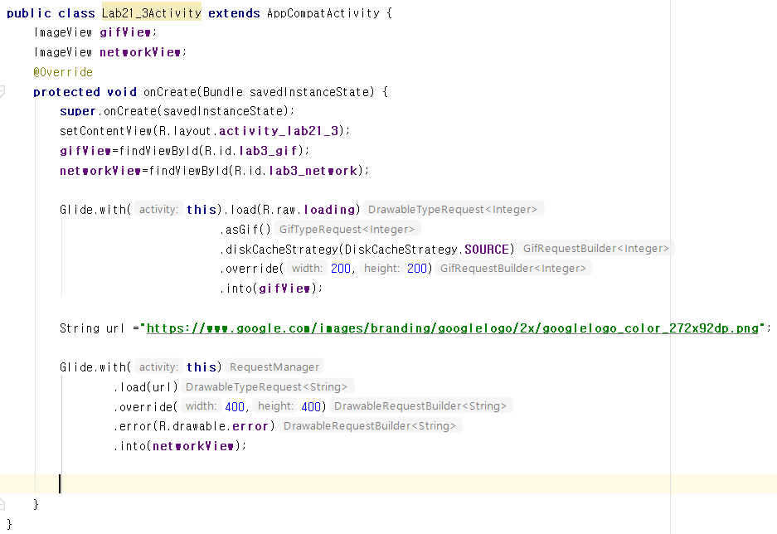

Slide 38
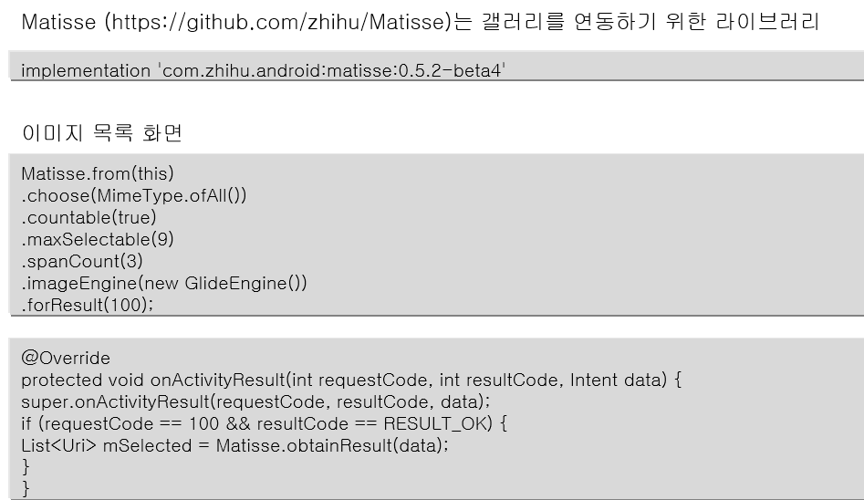
21.4 Matisse 라이브러리

Slide 39
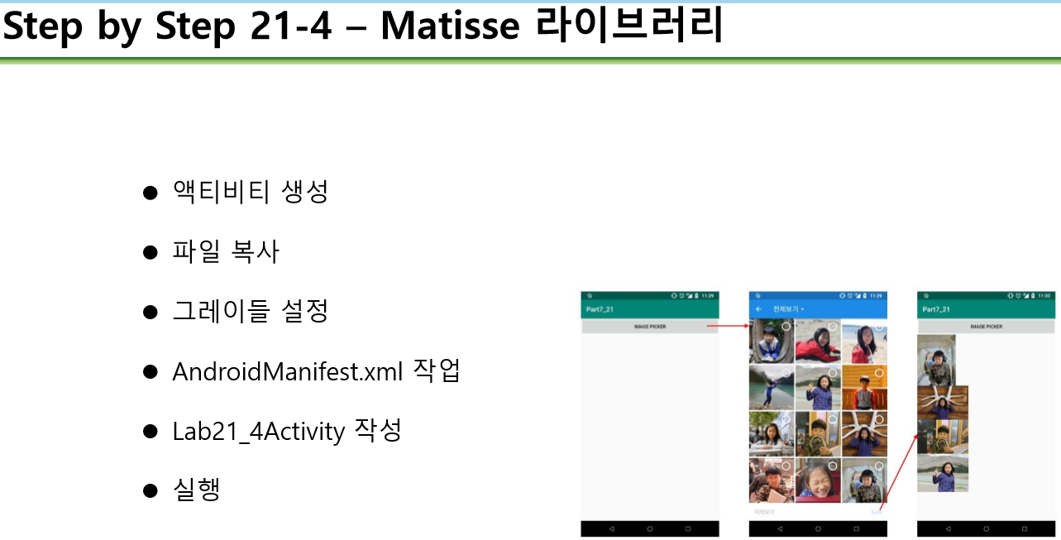
21.4 Matisse 라이브러리

Slide 40
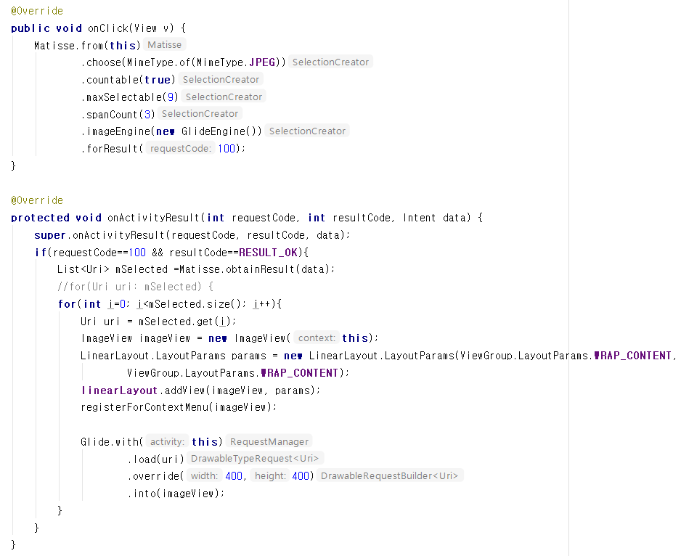

Slide 41
